Slide 1
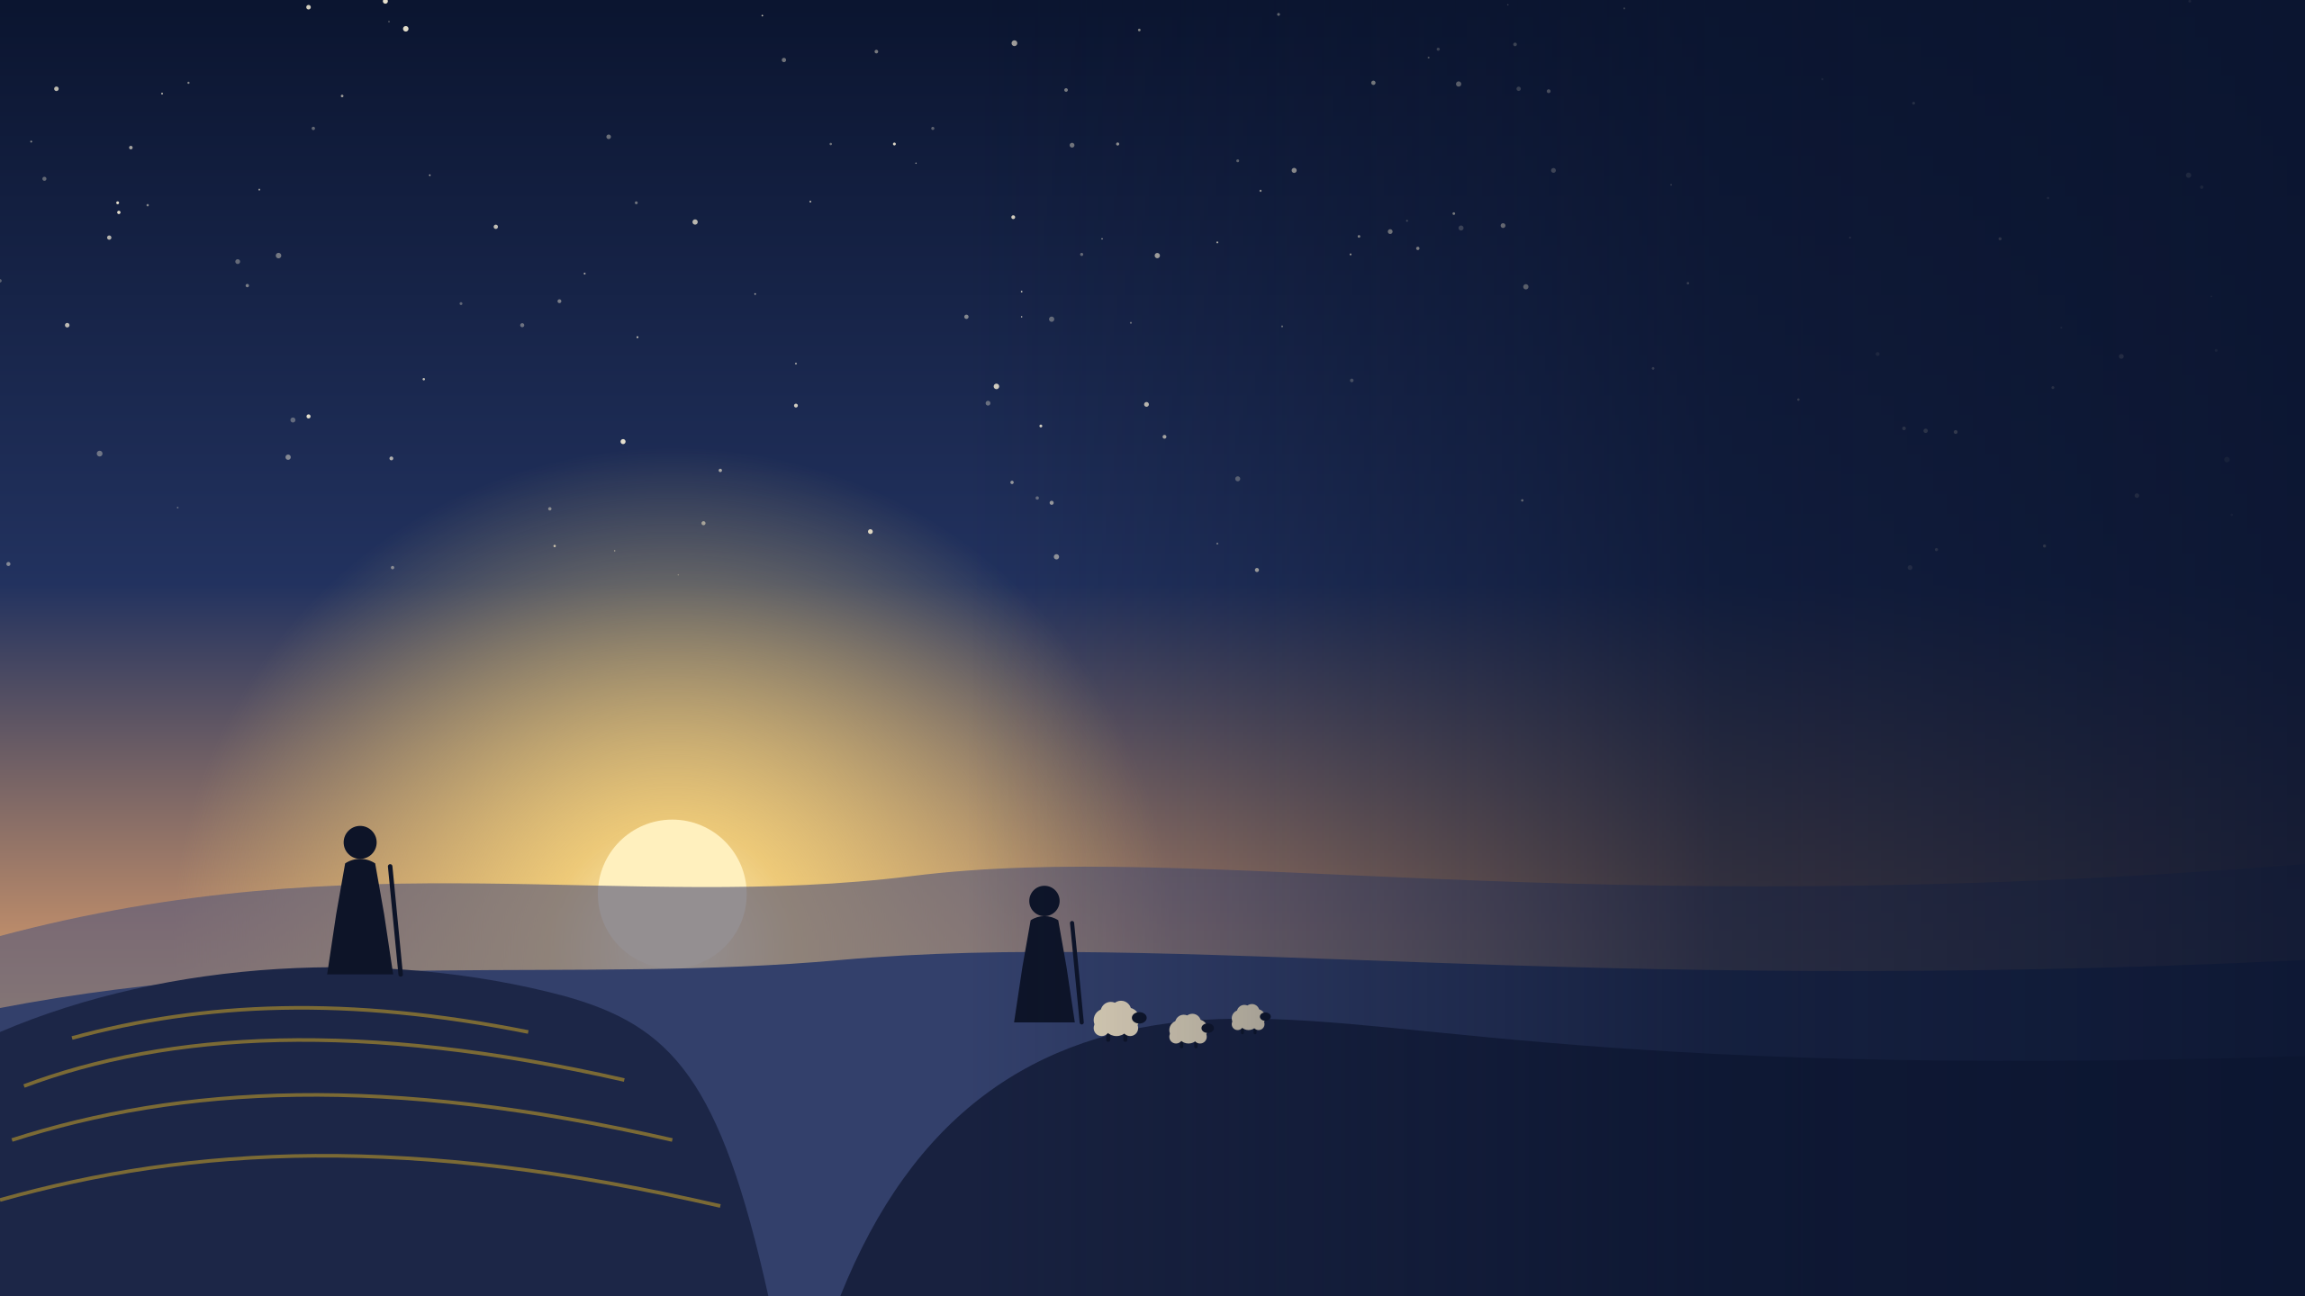
בראשית פרק ד׳
קין והבל
בחירה, חטא ואחריות
השאלה הגדולה
האם קין היה חייב לחטוא —‏
או שהוא בחר?‏
בפרק ד׳ מסופר על שני האחים הראשונים בעולם — ועל רגע אחד של בחירה ששינה הכול.‏
מציגים
אריאל אג׳ובל · אורי טבול · איתמר אלבוים
Notes:
פותחים בשאלה ולא בתשובה: האם קין היה חייב לחטוא או שבחר? מבקשים מהכיתה לחשוב על התשובה שלהם עכשיו — ונחזור אליה בסוף המצגת.

Slide 2

על מה נדבר היום
הסיפור
מה קרה בין קין להבל, לפי הפסוקים (בראשית ד׳, א׳–ט״ז)‏
‏1‏
הבחירה
‏„וְאַתָּה תִּמְשָׁל־בּוֹ” — האם קין היה חייב לחטוא?‏
‏2‏
הפרשנות
מה כתוב בפסוק עצמו, ומה מוסיפים רש״י והמדרש
‏3‏
האחריות
‏„הֲשֹׁמֵר אָחִי אָנֹכִי?” — להודות בטעות ולא לברוח ממנה
‏4‏
ואנחנו
מה הסיפור מלמד אותנו היום, ופעילות קצרה לכיתה
‏5‏
Notes:
לפני שמתחילים, מציגים את מהלך השיעור: נכיר את הסיפור, נבין מה פירוש הבחירה שה׳ מציב בפני קין, נבחין בין מה שכתוב בפסוק לבין הפרשנות, נעמיק בנושא האחריות — ובסוף נשאל מה כל זה אומר עלינו היום, עם פעילות קצרה לכיתה.

Slide 3
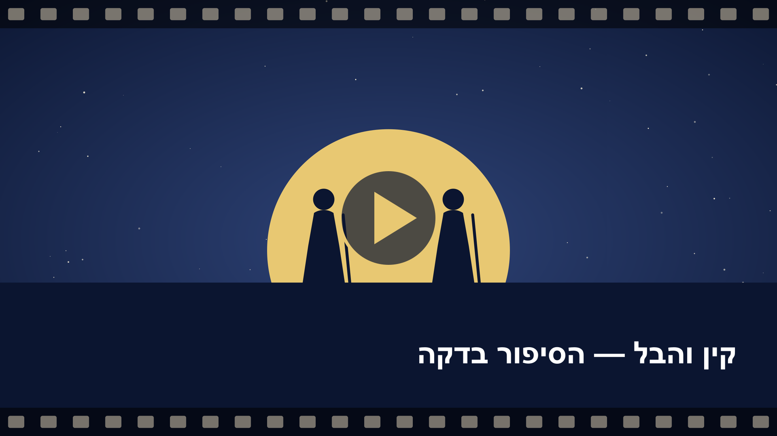
הסיפור בסרטון — דקה אחת
צפו בסרטון קצר שמסכם את כל הסיפור — מהמנחות ועד העונש.‏
שאלה למחשבה בזמן הצפייה:‏
באיזה רגע קין עוד יכול היה לעצור?‏
קריינות ואיורים: נוצרו במיוחד למצגת
Notes:
מקרינים את הסרטון (כדקה). לוחצים על הסרטון כדי להפעיל. לפני הצפייה מבקשים מהכיתה לחפש את הרגע שבו קין עוד יכול היה לעצור — נחזור לשאלה הזאת בשקף „איפה מתחיל הרע?”.

Slide 4
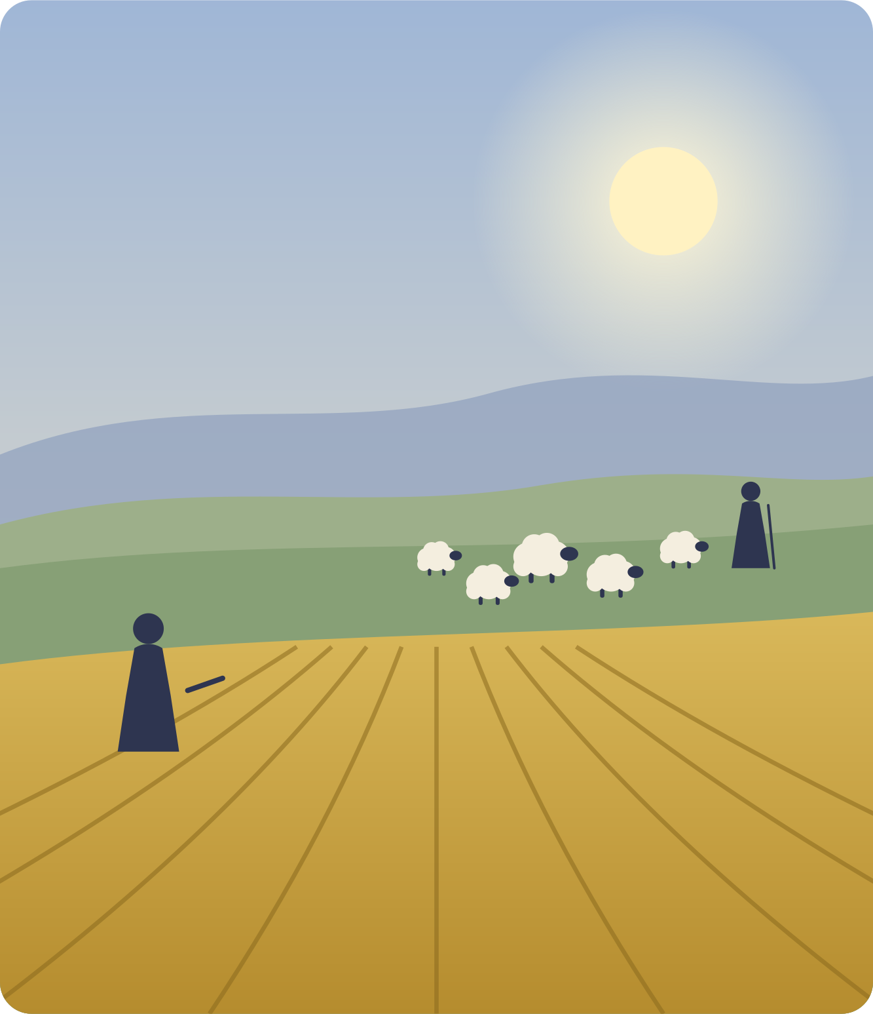
הסיפור בקצרה
קין עובד אדמה, הבל רועה צאן
שני עיסוקים שונים, שתי דרכים לפרנס את העולם · ד׳, ב׳
‏1‏
שני האחים מביאים מנחה לה׳
קין „מִפְּרִי הָאֲדָמָה”, הבל „מִבְּכֹרוֹת צֹאנוֹ” · ד׳, ג׳–ד׳
‏2‏
ה׳ שועה אל הבל ומנחתו — ואל קין לא
הפסוק לא מסביר למה — וכאן מתחילה הפרשנות · ד׳, ד׳–ה׳
‏3‏
קין כועס מאוד, ופניו נופלות
אכזבה שהופכת לכעס ולקנאה באח · ד׳, ה׳
‏4‏
אזהרה: „וְאַתָּה תִּמְשָׁל־בּוֹ”‏
ה׳ מזהיר: החטא מחכה בפתח, אבל אתה יכול לשלוט בו · ד׳, ו׳–ז׳
‏5‏
קין קם על הבל אחיו — והפגיעה מתרחשת
הבחירה הרעה הופכת למעשה שאי אפשר להחזיר · ד׳, ח׳
‏6‏
Notes:
מספרים את הסיפור בשישה צעדים לפי הפסוקים. שימו לב: בין הכעס (פסוק ה׳) לבין המעשה (פסוק ח׳) יש אזהרה מה׳ — כלומר הייתה הזדמנות לעצור.

Slide 5

מי הם קין והבל?‏
הבל
קין
מקומו: ‏האח הצעיר (ד׳, ב׳)‏
שמו: ‏לא מוסבר בפסוק. פרשנות: „הבל” = אדים, רמז לחייו הקצרים
עיסוקו: ‏רועה צאן
מנחתו: ‏‏„מִבְּכֹרוֹת צֹאנוֹ”‏
מקומו: ‏הבן הבכור של אדם וחוה
שמו: ‏חוה אומרת „קָנִיתִי אִישׁ אֶת־ה׳” (ד׳, א׳)‏
עיסוקו: ‏עובד אדמה
מנחתו: ‏‏„מִפְּרִי הָאֲדָמָה”‏
שני אחים מאותה משפחה, עם עיסוקים שונים. הסיפור שואל: איך מגיבים כשלאח שלידך הולך טוב יותר?‏
Notes:
מכירים את הדמויות. קין הוא הבכור, ושמו מוסבר בפסוק: חוה אומרת „קניתי איש את ה׳”. שמו של הבל לא מוסבר בפסוק — יש מפרשים שרואים בו רמז ל„הבל” במובן של אדים, משהו שחולף מהר, כמו חייו הקצרים; זו פרשנות ולא דברי הפסוק. כדאי להדגיש: אין כאן אח טוב ואח רע מלידה — שניהם עובדים ושניהם מביאים מנחה.

Slide 6
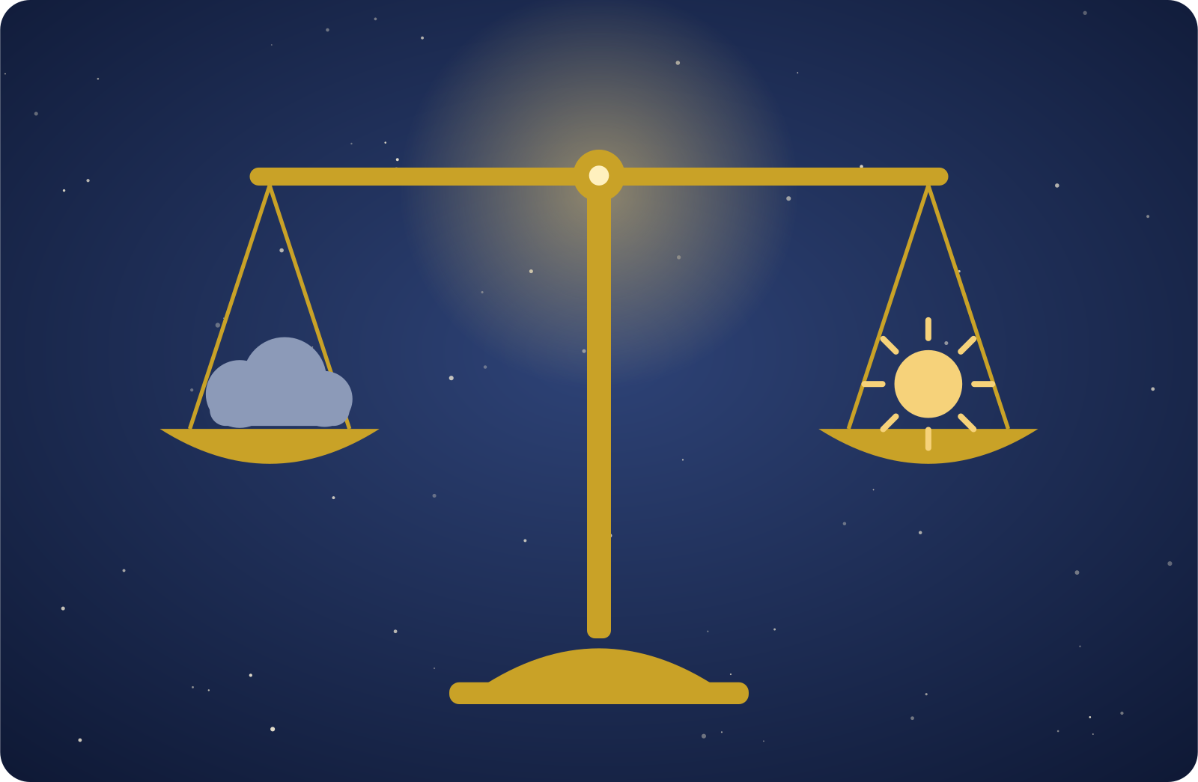
איפה מתחיל הרע?‏
מעשה ותוצאה
בחירה
מחשבות ורגשות
כעס וקנאה
אכזבה
‏„וַיָּקָם קַיִן”‏
כאן אפשר לעצור
‏„וַיִּפְּלוּ פָּנָיו”‏
‏„וַיִּחַר לְקַיִן מְאֹד”‏
המנחה לא התקבלה
רגש הוא לא בהכרח בחירה —‏
אבל התגובה לרגש יכולה להיות בחירה.‏
ה׳ לא מאשים את קין על הכעס. הוא שואל אותו עליו — ומזמין אותו לעצור ולחשוב לפני שהוא פועל.‏
‏„לָמָּה חָרָה לָךְ וְלָמָּה נָפְלוּ פָנֶיךָ”‏
בראשית ד׳, ו׳
Notes:
הרגש הראשוני — אכזבה, קנאה — הוא טבעי. ה׳ לא מאשים את קין על הכעס, אלא שואל אותו עליו. השאלה לכיתה: באיזה שלב בתרשים קין עוד יכול היה לעצור?

Slide 7

‏„וְאַתָּה תִּמְשָׁל־בּוֹ”‏
‏„הֲלוֹא אִם־תֵּיטִיב שְׂאֵת וְאִם לֹא תֵיטִיב לַפֶּתַח חַטָּאת רֹבֵץ וְאֵלֶיךָ תְּשׁוּקָתוֹ וְאַתָּה תִּמְשָׁל־בּוֹ”‏
בראשית ד׳, ז׳
רש״י על בראשית ד׳, ז׳
‏„ואליך תשוקתו” — ‏יצר הרע „תמיד שוקק ומתאווה להכשילך”‏
‏„ואתה תמשל בו” — ‏‏„אם תרצה תתגבר עליו”‏
היצר קיים ו„רובץ בפתח”, והוא מושך כל הזמן. אבל ההחלטה נשארת בידי האדם: הכוח להתגבר נתון לנו — אם נרצה.‏
Notes:
זה לב המצגת. קוראים את הפסוק לאט. רש״י מפרש „ואתה תמשל בו”: אם תרצה — תתגבר עליו. כלומר החטא אינו גזירה; יש לאדם יכולת לבחור. לשאול: מה המשמעות של „אם תרצה”?

Slide 8




מה כתוב — ומה נשאר פתוח?‏
פרשנויות אפשריות
מה כתוב בפסוק
רש״י: קין הביא „מן הגרוע” (ד׳, ג׳)‏
תנחומא: קין הביא „מן מותר מאכלו” — ממה שנשאר
הבל בחר במובחר — „בכורות” ו„חלב”‏
ההבדל בכוונה ובלב שמאחורי הנתינה
קין הביא „מִפְּרִי הָאֲדָמָה” (ד׳, ג׳)‏
הבל הביא „מִבְּכֹרוֹת צֹאנוֹ וּמֵחֶלְבֵהֶן” (ד׳, ד׳)‏
ה׳ שעה אל הבל ומנחתו — ואל קין לא (ד׳, ד׳–ה׳)‏
ה׳ פונה לקין ושואל: „לָמָּה חָרָה לָךְ” (ד׳, ו׳)‏
המקרא אינו מסביר במפורש מדוע מנחת קין לא התקבלה. כל הסבר הוא פרשנות של חז״ל והמפרשים.‏
Notes:
מבחינים בין הכתוב לבין הפרשנות. הפסוקים מתארים מה כל אחד הביא ושה׳ שעה להבל — אך לא מסבירים למה. ההסברים (איכות המנחה, הכוונה) הם פרשנות של חז״ל ורש״י, לא דברי הפסוק עצמו.

Slide 9
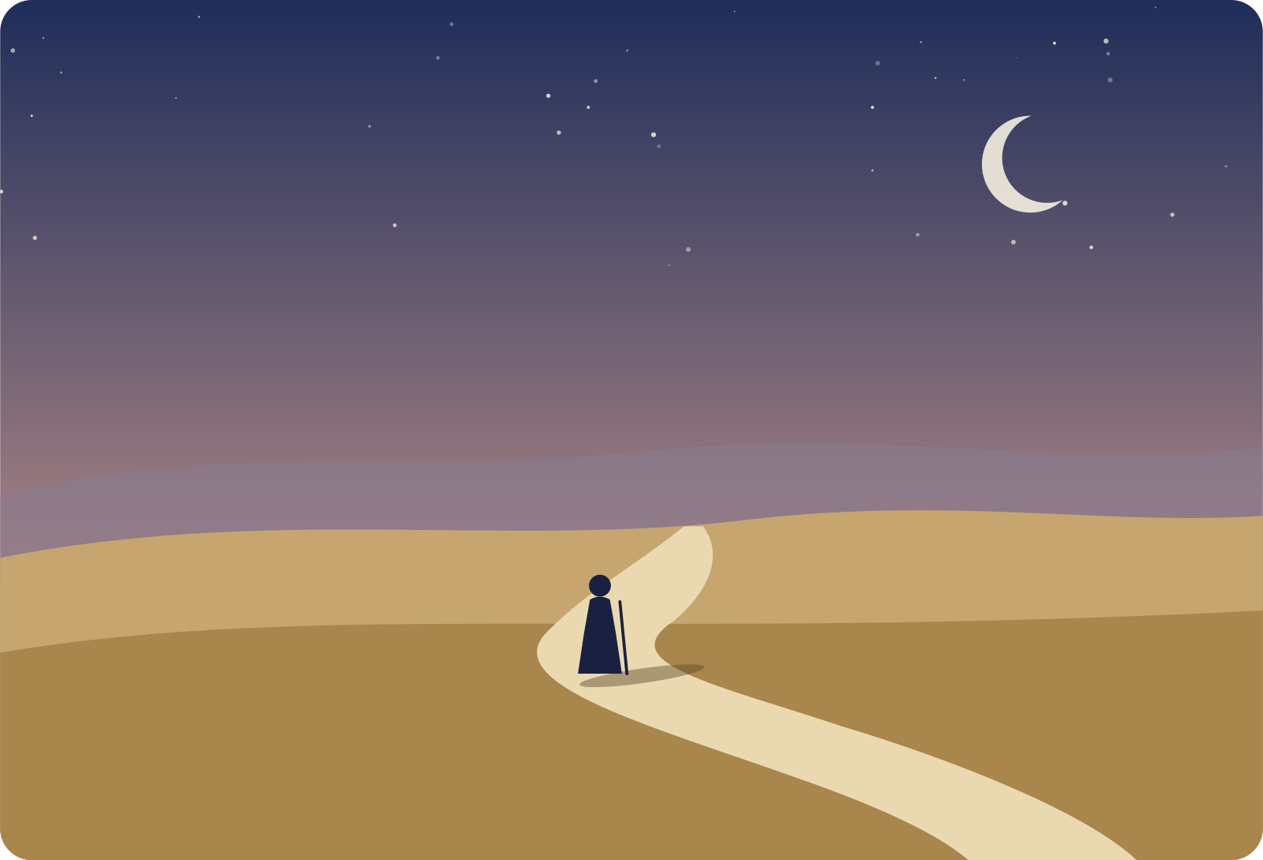



חטא ועונש: סיבה ותוצאה
הסיבה: המעשה
קין קם על הבל אחיו — כעס שלא נעצר
בראשית ד׳, ח׳
העדות: הקול שאינו נשתק
‏„קוֹל דְּמֵי אָחִיךָ צֹעֲקִים אֵלַי מִן־הָאֲדָמָה”‏
בראשית ד׳, י׳
‏„גָּדוֹל עֲוֹנִי מִנְּשֹׂא” (ד׳, י״ג)‏
קין מכיר בכובד המעשה — וה׳ שם לו אות להגנה (ד׳, ט״ו).‏
גם אחרי חטא יש מקום להכרה ולתיקון.‏
התוצאה: העונש
האדמה לא תיתן כוחה, וקין יהיה „‏נָע וָנָד‏”‏
בראשית ד׳, י״ב
Notes:
למעשה יש תוצאות. האדמה עצמה „זועקת” — אי אפשר להסתיר פגיעה. העונש: נע ונד, בלי שקט ובלי בית. ועדיין — קין מכיר באשמתו וה׳ מגן עליו באות. גם אחרי חטא יש מקום להכרה ולתיקון.

Slide 10




‏„הֲשֹׁמֵר אָחִי אָנֹכִי?”‏
קין עונה בשאלה — כאילו אין לו קשר לאחיו (בראשית ד׳, ט׳).‏
רש״י: „לשון תמה הוא” — קין משיב בשאלה מתריסה, ולא עונה.‏
התורה מלמדת את ההפך: אנחנו קשורים זה לזה.‏
כלפי החברה
כלפי הקרוב
כלפי האחר
ליצור מקום בטוח, שבו אף אחד לא נשאר מאחור
לשים לב למי שנמצא לידי ומרגיש לבד
לא לעבור בשתיקה מול פגיעה, גם כשזה לא נוח
כן — ‏יש לנו אחריות לא להתעלם מפגיעה.‏
Notes:
השאלה של קין היא התחמקות. התשובה של המצגת: כן, אני שומר אחי. מבקשים דוגמה מחיי הכיתה — מתי ראינו פגיעה, ומה אפשר היה לעשות במקום להתעלם?

Slide 11
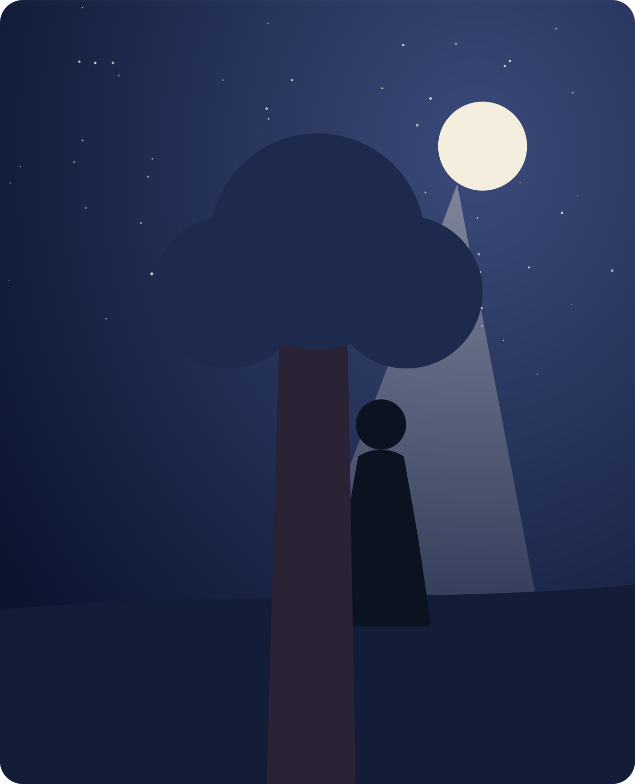
קין מתרץ — מה מספר המדרש
להאשים את מי שברא אותו
‏„בָּרָאתָ בִּי יֵצֶר הָרָע”‏‏ — כאילו האחריות לא שלו
‏1‏
לטעון שלא ידע
‏„לֹא יָדַעְתִּי וְלֹא רָאִיתִי הָרוּג מִיָּמַי”‏‏ — כאילו לא הבין מה יקרה
‏2‏
להסתתר
‏„אָבִי וְאִמִּי … אֵינָן יוֹדְעִין”‏‏ — כאילו מה שלא רואים — לא קרה
‏3‏
ואז — הודאה
‏„הוֹאִיל וְהוֹדֵיתָ וְעָשִׂיתָ תְּשׁוּבָה”‏‏ — רק כשקין מודה, עונשו מוקל
‏✓‏
מקור: מדרש תנחומא, בראשית ט׳
Notes:
המדרש מרחיב את השיחה בין ה׳ לקין ומראה שלושה תירוצים שבני אדם משתמשים בהם עד היום: להאשים מישהו אחר („בראת בי יצר הרע”), לטעון שלא ידעו מה יקרה, ולקוות שאף אחד לא יגלה. רק כשקין אומר „גדול עווני מנשוא” — כלומר מודה — ה׳ עונה לו „הואיל והודית ועשית תשובה” ומקל בעונשו. לשאול את הכיתה: איזה מהתירוצים האלה אנחנו שומעים הכי הרבה?

Slide 12



לקיחת אחריות: להודות ולא לברוח
לוקחים אחריות
בורחים מאחריות
יהודה: ‏‏„צָדְקָה מִמֶּנִּי”‏
דוד: ‏‏„חָטָאתִי לַה׳”‏
קין בסוף: ‏‏„גָּדוֹל עֲוֹנִי מִנְּשֹׂא”‏
קין: ‏‏„לֹא יָדַעְתִּי”‏
קין במדרש: ‏‏„בָּרָאתָ בִּי יֵצֶר הָרָע”‏
אדם: ‏‏„הָאִשָּׁה אֲשֶׁר נָתַתָּה עִמָּדִי”‏
בראשית ל״ח כ״ו · שמואל ב׳ י״ב י״ג · בראשית ד׳ י״ג
בראשית ד׳ ט׳ · תנחומא בראשית ט׳ · בראשית ג׳ י״ב
רש״י (ד׳, ט׳): ‏ה׳ שאל „אי הבל אחיך” כדי לתת לקין פתח — „אולי ישוב ויאמר: אני הרגתיו”.‏
שלושה צעדים, לפי הרמב״ם (הלכות תשובה א׳, א׳)‏
‏3‏
‏2‏
‏1‏
לתקן
להתחרט
להודות
ולהתחייב שזה לא יחזור
להרגיש צער על הפגיעה
לומר מה עשיתי, בלי תירוצים
Notes:
לקיחת אחריות פירושה להודות במעשה ולא לברוח ממנו בתירוצים. רש״י (ד׳, ט׳) אומר שה׳ שאל „אי הבל אחיך” כדי לתת לקין פתח: „אולי ישוב ויאמר: אני הרגתיו וחטאתי לך” — אבל קין ענה „לא ידעתי”. במדרש תנחומא קין מנסה תירוצים: „בראת בי יצר הרע”, „לא ידעתי”. מולו יהודה ודוד מודים מיד. לפי הרמב״ם, תשובה מתחילה בווידוי: להודות, להתחרט ולהתחייב לא לחזור. לשאול את הכיתה: אילו תירוצים אנחנו אומרים כשאנחנו טועים?

Slide 13

כוחה של תשובה
המדרש מספר שאדם הראשון פגש את קין אחרי העונש:‏
אדם: ‏‏„מַה נַּעֲשָׂה בְּדִינְךָ?”‏
קין: ‏‏„עָשִׂיתִי תְּשׁוּבָה וְנִתְפַּשַּׁרְתִּי”‏
אדם: ‏‏„כָּךְ הִיא כֹּחָהּ שֶׁל תְּשׁוּבָה וַאֲנִי לֹא הָיִיתִי יוֹדֵעַ!”‏
בראשית רבה כ״ב, י״ג
גם אחרי מעשה קשה הסיפור לא נגמר. ‏מי שמודה ומתחרט יכול להתחיל מחדש. התשובה לא מוחקת את מה שקרה, אבל משנה את הדרך שממשיכים בה. וה׳ שם לקין „אוֹת” כדי להגן עליו (ד׳, ט״ו).‏
Notes:
שקף של תקווה. בבראשית רבה אדם הראשון שואל את קין מה נגזר עליו, וקין עונה שעשה תשובה והעונש הוקל. אדם מופתע: „כך היא כוחה של תשובה ואני לא הייתי יודע”. המסר: לקיחת אחריות היא לא רק הודאה בכישלון — היא הדרך לתקן ולהמשיך. גם ה׳ מגן על קין ושם לו אות.

Slide 14
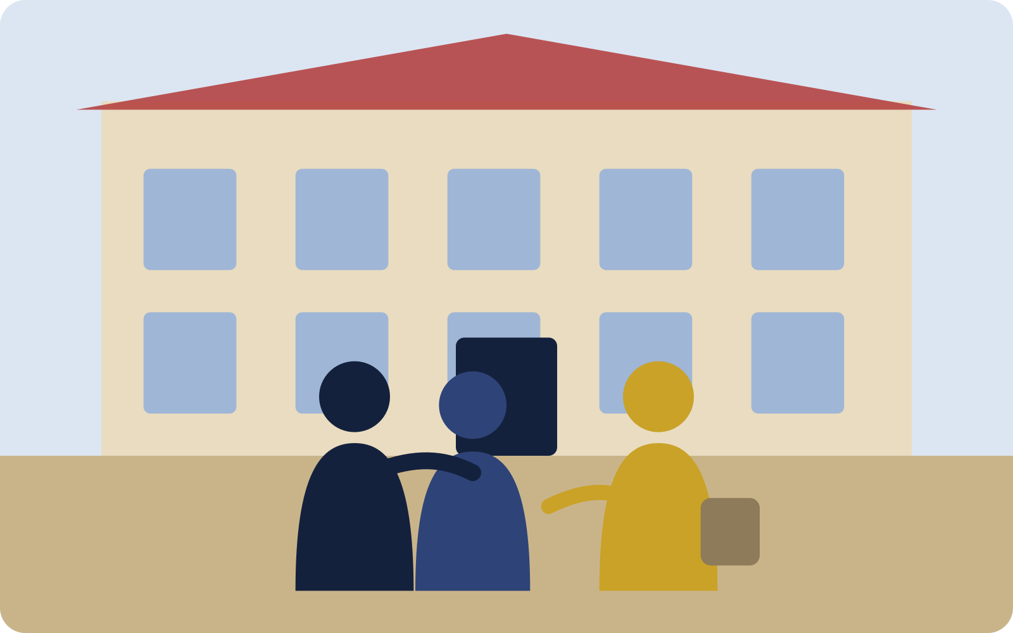
מה זה אומר עלינו היום?‏
כשרואים פגיעה
לא לשאול „השומר אחי אנוכי?” — לעזור, לפנות למבוגר, לא לשתוק.‏
כשמקנאים
לזהות את הרגש ולבחור לא לפגוע. אפשר לדבר על זה עם מישהו קרוב.‏
כשאחר מצליח
לפרגן. ההצלחה של מישהו אחר לא לוקחת ממני דבר.‏
כשטועים
להודות בלי תירוצים: „טעיתי, אני מצטער”, ולנסות לתקן.‏
‏„וְאַתָּה תִּמְשָׁל־בּוֹ”‏
זה לא נאמר רק לקין. גם לנו יש בכל יום רגעים קטנים של בחירה.‏
Notes:
מחברים את הסיפור לחיים שלנו. ארבעה מצבים מוכרים מהכיתה ומהבית: קנאה, פגיעה שרואים מהצד, טעות שעשינו, והצלחה של מישהו אחר. בכל אחד מהם יש רגע של בחירה — בדיוק כמו אצל קין. אפשר לבקש מתלמידים לתת דוגמה אמיתית (בלי שמות) לכל מצב.

Slide 15
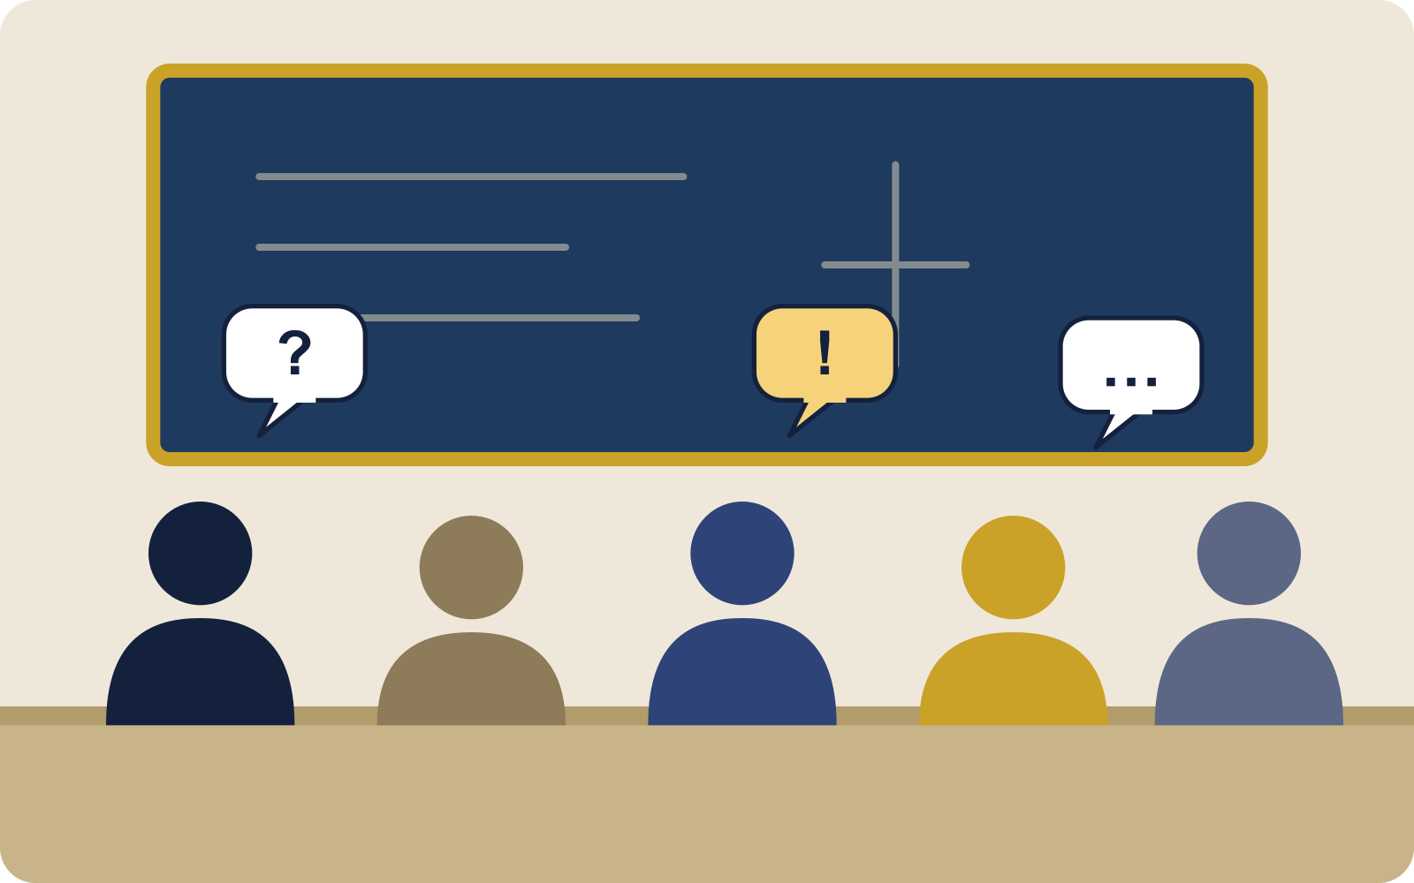



פעילות בונוס לכיתה
המצב: ‏חבר קיבל ציון טוב יותר — ואתם מרגישים קנאה.‏
מה אפשר להרגיש?‏
‏1‏
אילו תגובות אפשר לבחור?‏
‏2‏
מה פירוש „למשול בחטא” במקרה הזה?‏
‏3‏
‏„למשול בחטא” = ‏לא להעלים את הרגש, אלא לבחור מה עושים איתו.‏
לפרגן ולדבר על הרגש
להתרחק ולחשוב
להתפרץ
מה זה עושה לי ולחברות?‏
איך זה עוזר לי להירגע ולבחור?‏
מה יקרה אחר כך? מי ייפגע?‏
Notes:
מחלקים את הכיתה לקבוצות קטנות לכמה דקות. כל קבוצה עונה על שלוש השאלות ובוחרת כרטיס תגובה. מדגישים: הקנאה עצמה טבעית — „למשול בחטא” פירושו לבחור מה עושים איתה. שאלת המשך: ואם כבר פגעתם בחבר — איך לוקחים אחריות?

Slide 16

סיכום
רגשות קשים הם אנושיים
קנאה וכעס הם טבעיים — גם לקין היו
‏1‏
המעשים הם בחירה
‏„וְאַתָּה תִּמְשָׁל־בּוֹ” — אם תרצה, תתגבר
‏2‏
לוקחים אחריות — מודים ולא בורחים
להודות, להתחרט ולתקן, כמו יהודה ודוד
‏3‏
איזו בחירה קטנה יכולה לשנות תוצאה גדולה?‏
מקורות
בראשית פרק ד׳, פסוקים א׳–ט״ז
רש״י על בראשית ד׳, ג׳ („מן הגרוע”) ועל ד׳, ז׳ („אם תרצה תתגבר עליו”)‏
רש״י על בראשית ד׳, ט׳ („אולי ישוב ויאמר: אני הרגתיו”)‏
מדרש תנחומא, בראשית ט׳ · בראשית רבה כ״ב, י״ג
בראשית ג׳, י״ב · ל״ח, כ״ו · שמואל ב׳ י״ב, י״ג
רמב״ם, הלכות תשובה א׳, א׳
דף המקורות המלא:‏
‏arielagubal.github.io/kayin-hevel/sources.html‏
Notes:
מסכמים בשלושה מסרים. חוזרים לשאלת הפתיחה: קין לא היה חייב לחטוא — הוא קיבל אזהרה והייתה לו בחירה. וגם אחרי שטעינו, הבחירה ממשיכה: להודות ולא לברוח. מסיימים בשאלה פתוחה לכיתה: איזו בחירה קטנה שלנו יכולה לשנות תוצאה גדולה? דף המקורות המלא: https://arielagubal.github.io/kayin-hevel/sources.html

